Slide 1
Liderando como Jesus liderou João 6:22-35
No dia Seguinte, a multidão que ficara do outro
lado do mar notou que ali não havia, senão um
pequeno barco e que Jesus não embarcara
nele, com seus discípulos, tendo estes partido
sós... Quando, pois, a multidão viu que Jesus
não estava ali nem seus discípulos, tomaram os
barcos e partiram para Cafarnaum à sua
procura. (Jo 6: 22,25)

Slide 2
Liderando como Jesus liderou

Slide 3
Liderando como Jesus liderou

Slide 4
Liderando como Jesus liderou E seguia-o uma grande multidão, porque via os sinais que operava sobre os enfermos.

Slide 5
Liderando como Jesus liderou seguindo seus passos em:
Amor
Humildade
Fidelidade
Coragem
Perseverança
Dedicação
Compromisso

Slide 6
Liderando como Jesus liderou
JESUS, o maior líder de todos os tempos.
Ele sabia quem Ele era
Ele tinha consciência de sua missão.
Ele preparou muito bem seus discípulos

Slide 7
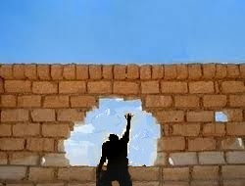
Liderando como Jesus liderou
Busquei entre eles um homem que... se colocasse na brecha perante mim, a favor desta terra... (Ez. 22:30)

Slide 8
Liderando como Jesus liderou
Como o vaso nas mãos do oleiro
Somos obra em suas mãos
Podemos ser quebrados
Deus pode nos refazer

Slide 9
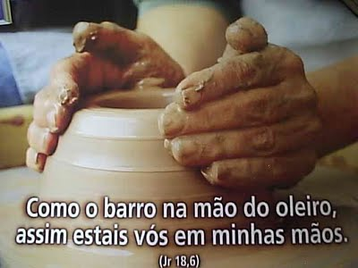
Liderando como Jesus liderou
Que tipo de vaso eu sou?

Slide 10
Liderando como Jesus liderou
Com GRATIDÃO – Graças a Deus, pois ele em Cristo nos conduz em triunfo. (2 Co 2:14)
Com FÉ - Sem ela é impossível agradar a Deus. (Hebreus 11 – um capítulo inteiro sobre a fé)
Com SUBMISSÃO – Sl 37:5 - Entrega total de nossas vidas.

Slide 11
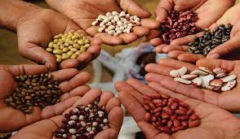
Liderando como Jesus liderou
O que temos a oferecer ao nosso Deus?
Keila Bastos Monteiro
Vice-Presidente
CNSAFs/Sudeste Norte

